Slide 1
KHỞI ĐỘNG

Slide 3
Bài 11
Phép trừ trong phạm vi 10
Tiết 2: Tách ra còn lại mấy?

Slide 5
a)
Có tất cả mấy bông hoa?
Hoa màu vàng có 3 bông
Hoa màu đỏ có mấy bông?
Hoa màu đỏ có 6 bông
3
6
9 – 3 = ?
9
6
?

Slide 6
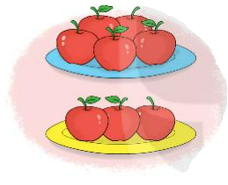
b)
Cả hai đĩa có mấy quả?
Đĩa màu vàng có 3 quả
Đĩa màu xanh có mấy quả?
Đĩa màu xanh có 5 quả
3
5
8 – 3 = ?
8
?
5

Slide 8
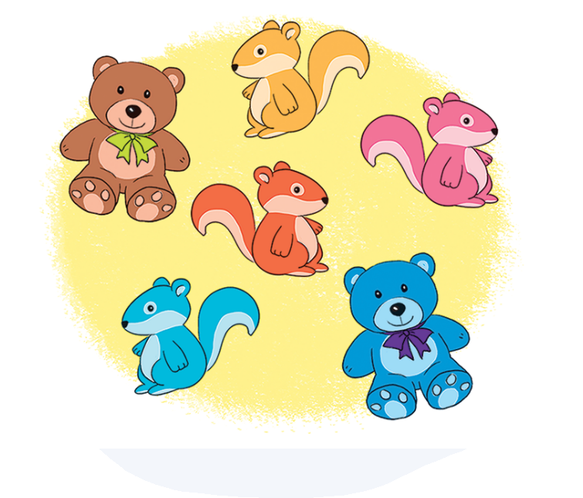
1. Số ?
Có 6 gấu bông và sóc bông. Trong đó có 2 gấu bông.
Hỏi có mấy sóc bông?
2
4
6 – 2 = ?
6
?
4

Slide 9
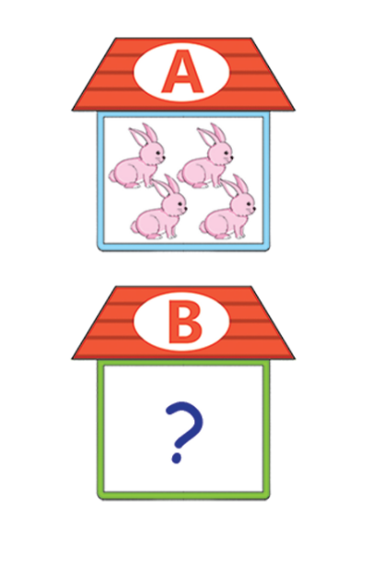
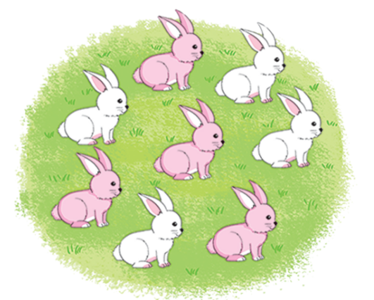
2. Số ?
4
8
4
?
8 – ? = ?
4
4

Slide 10
3. Số ?
a)
6
1
1
7 – 1 = ?
5
6 – 5 = ?
6
7
1
5
6
7 – 6 = ?
1
6 – 1 = ?
7
8
2
9 – 2 = ?
2
10 – 2 = ?
9
10
2
2
7
9 – 7 = ?
8
10 – 8 = ?

Slide 11
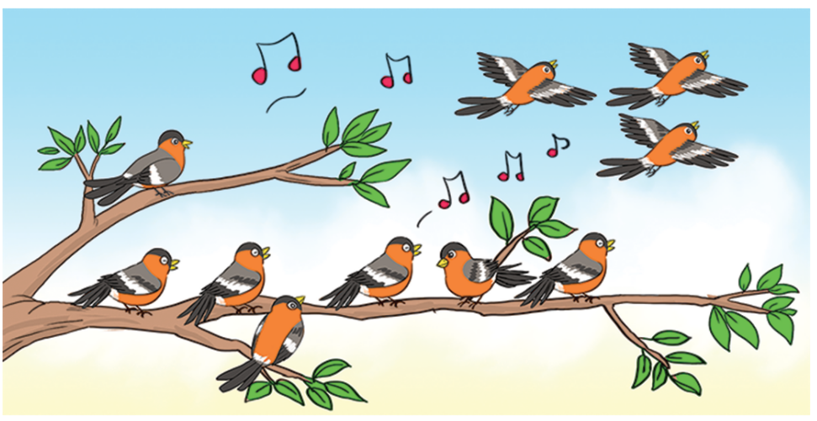
4. Số ?
10
-
=
7
?
3
?
?

Slide 12
DẶN DÒ

